Slide 1
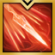

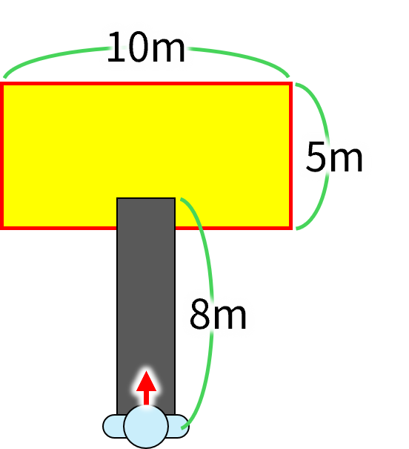
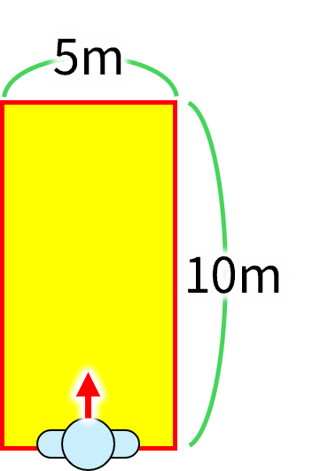
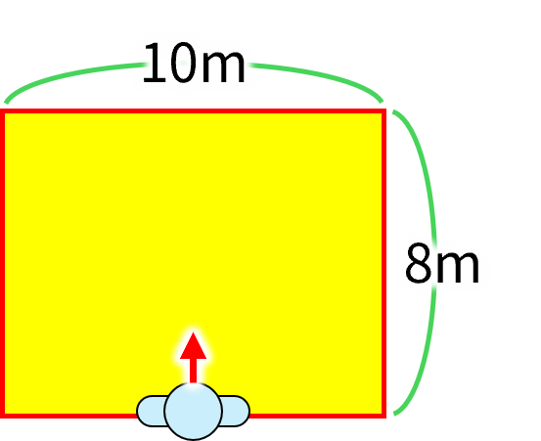
2차 각성기
연가창식: 적룡질풍격
기획 의도 | 거대한 창을 빠르게 휘두르고 찌르는 연속 공격으로 순식간에 적을 몰아치는 스킬 | 아이콘 | lm_skill_01_27.png
스킬 설명 | 정신을 집중 한 뒤 순간적으로 전방에 창을 찔러 {dmg_1}의 피해를 주고 창을 당겨 {dmg_1}의 피해를 주며 적들을 당겨온다. 이후 창을 휘둘러 {dmg_2}의 피해를 5회 주고 찌르는 공격으로 {dmg_3}의 피해를 8회 준다. 피니쉬로 전방으로 8m가량 전진하며 이동 공격을 하여 적에게 {dmg_4}의 피해를 주며 날려버린다. 이동 중 모험가 및 몬스터와 충돌이 무시된다.
[스킬 데이터] (Skill Table)
[스킬 레벨 별 변동 수치]
스킬 정보 키 | LANCEMASTER_27 | 스킬 ID | 305270 | 스킬 종류 | 각성기 | 지점 설정 | FALSE
시전 가능 거리 | 0m (제자리 시전) | 스킬 타입 | 홀딩 | 타입 별 데이터 | {‘total_time’ : 4.0, ‘perfect_zone_start’ : 0, ‘perfect_zone_end’ : 0}
슈퍼 아머 | 피격 이상 면역, 상태 이상 면역 | 스킬 최대 레벨 | Lv. 1 | 소모 자원 | - | 자원 소모 값 | -
재사용 대기 시간 | 300초 | 카운터 | FALSE | 스킬 계수 | @ | 공격 타입 | 비 방향성
무력화 | 상 (80) | 부위 파괴 | - | 습득 조건 | [여정] 퀘스트 완료, 전투 레벨 50 달성
LV | 소모 값 | 피해량
1 | - | 2785, 4453, 2785, 5571
캐릭터
공격 범위
이동 거리
1칸 : 1x1m
{dmg_1}
(1차 공격 범위)
{dmg_2} & {dmg_3}
(2차, 3차 공격 범위)
{dmg_4}
(마무리 공격 범위)
가로 : 4m
세로 : 12m
가로 : 10m
세로 : 8m
이동 거리 : 8m
가로 : 10m
세로 : 5m

Slide 2
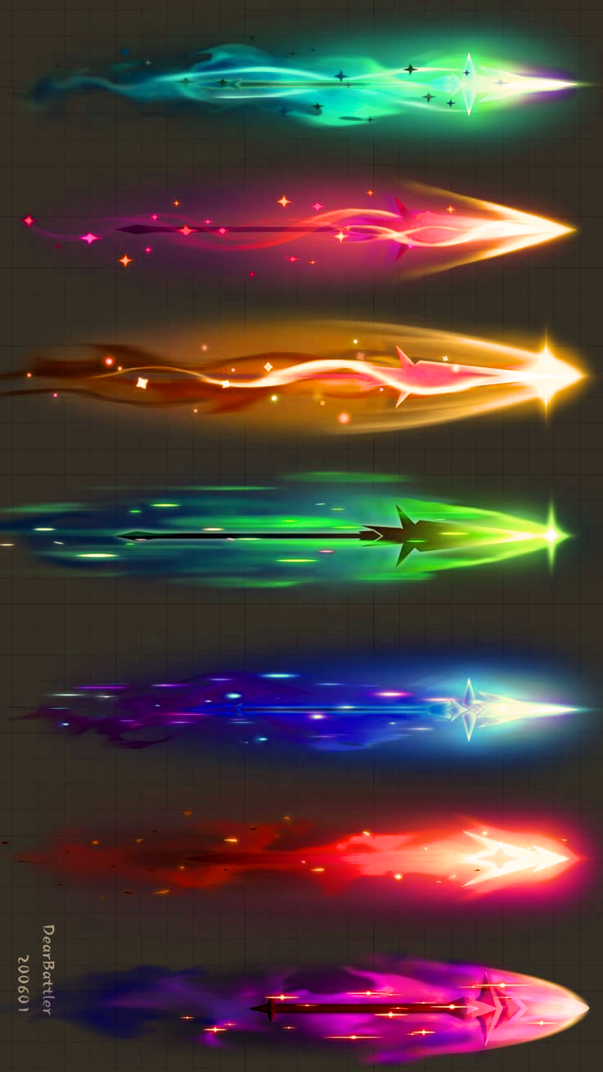
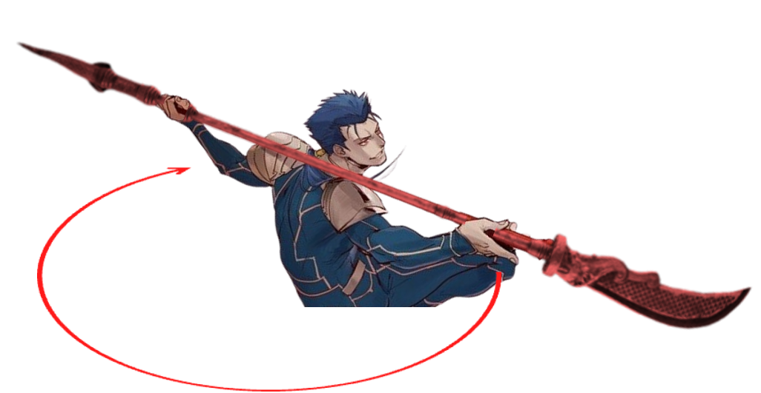
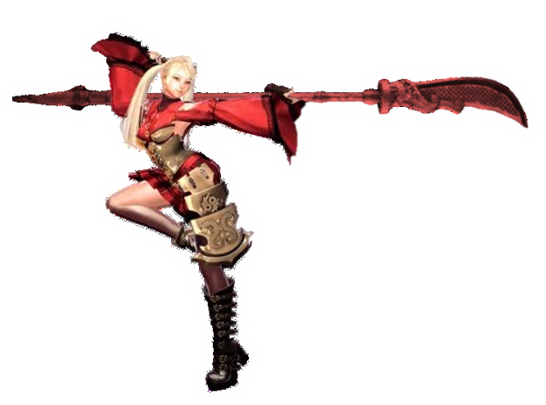
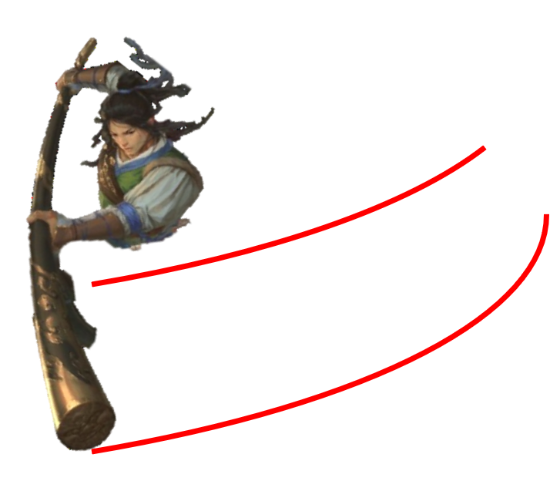
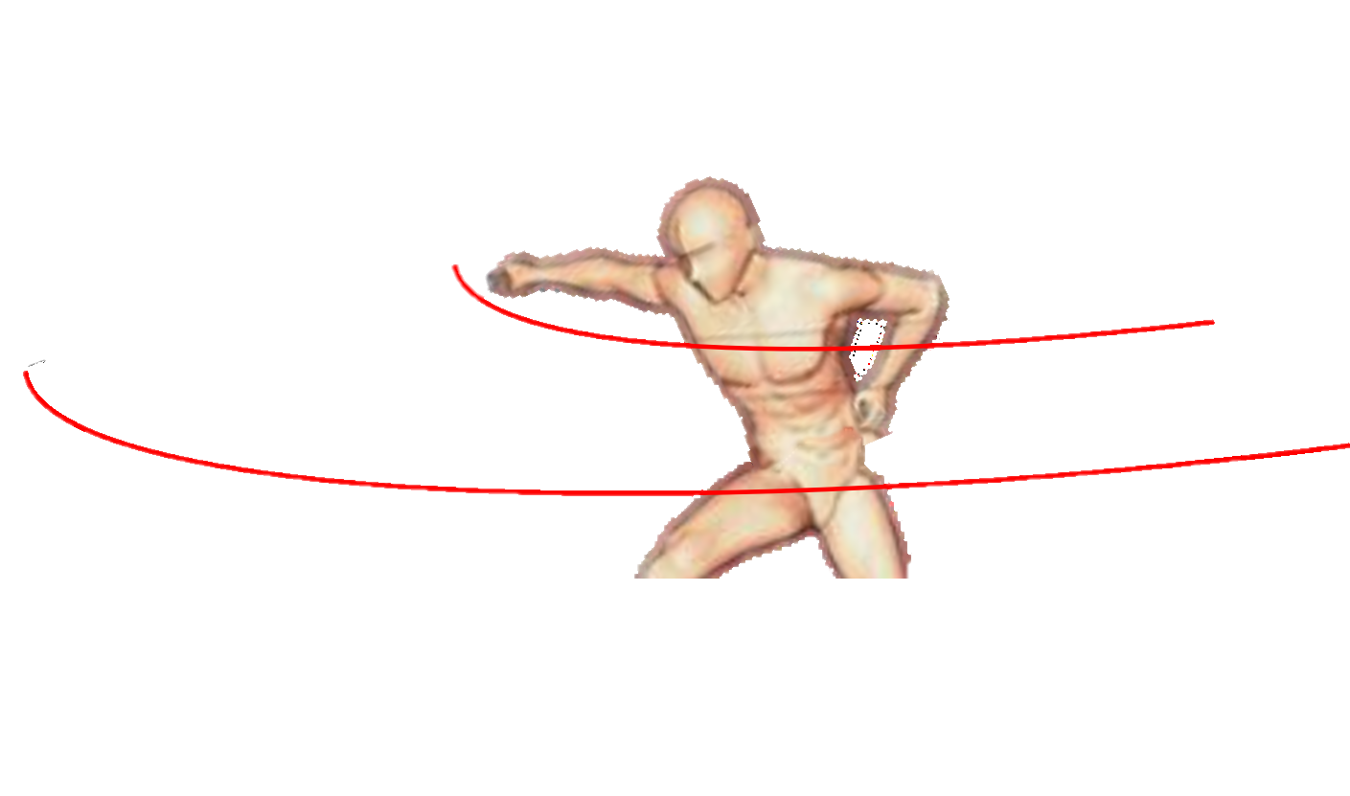
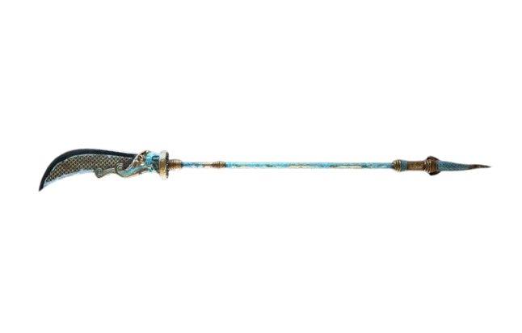
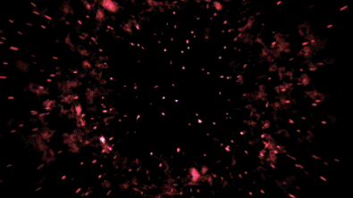
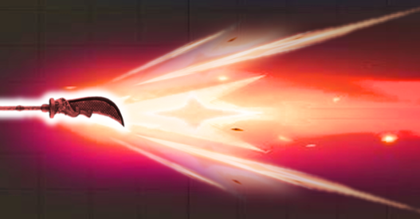
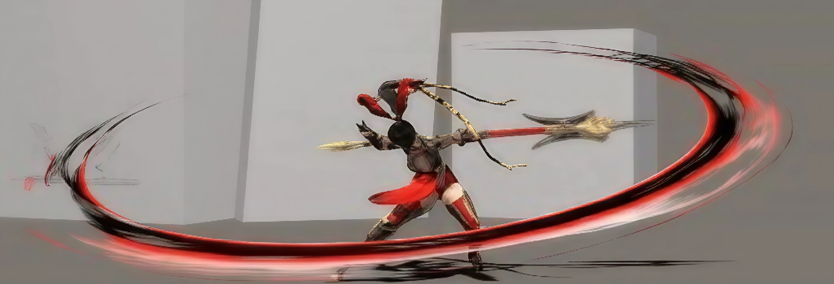
모션 및 이펙트
공격 준비
★ Key Point : 낮은 자세로 안정적인 회전
1차 공격
★ 공격 방향을 따라 흐르는 에너지
2차 공격
★ 한 손과 양 손 번갈아 휘두르기
[모션 1]
창을 목에 걸친 후 자세를 낮춰 한바퀴 회전합니다.
[모션 2]
오른쪽 다리를 뒤로 접으며 창을 찌릅니다.
이후 다리를 피며 창을 강하게 당겨옵니다.
[모션 3]
창을 좌우로 휘둘러 공격합니다.
[이펙트 1]
주변의 에너지가 캐릭터를 향해 모여들어
클래스 마크를 형상화합니다.
[이펙트 2]
[이펙트 3]
창을 휘두를 때 검붉은 트레일 이펙트가 형성됩니다.
창 형상의 에너지가 공격 방향을 따라 흐릅니다.
휘두르기 순서 :
①
②
①
②
①
(총 5회)
카메라
1
[창을 찌를 때] 찌르는 동작에 맞춰 전방으로 흐르는 에너지
왼손은 반드시 창을 잡고 있어야 합니다.
1
찌르기
①
양손 파지 : 좌->우로 휘두르기
②
한 손 파지 [왼손] : 우->좌로 휘두르기
∵ [모션 2] 에서 왼손으로 창을 찔러 공격
왼손 위치 고정
2
당기기
시계 방향으로
360º 회전
[이펙트 1] 클래스 마크 형상화 예시
[창을 당길 때] 창 쪽으로 다시 모여드는 에너지
[이펙트 3] 트레일 이펙트 예시
[ 카메라 ]
1
스킬 사용 시 잠깐 동안 카메라를 줌인하다가(약 0.1초) [모션 1]의 회전 모션에 맞춰 줌아웃하여(약 0.5초) 원래 시점으로 돌아갑니다.

Slide 3
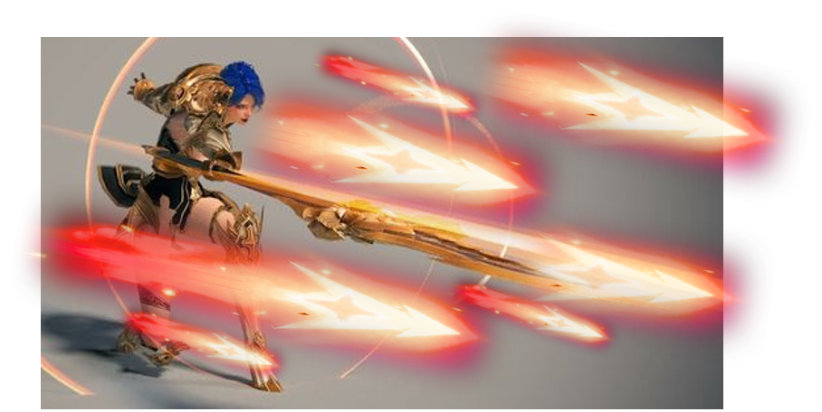
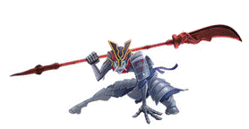
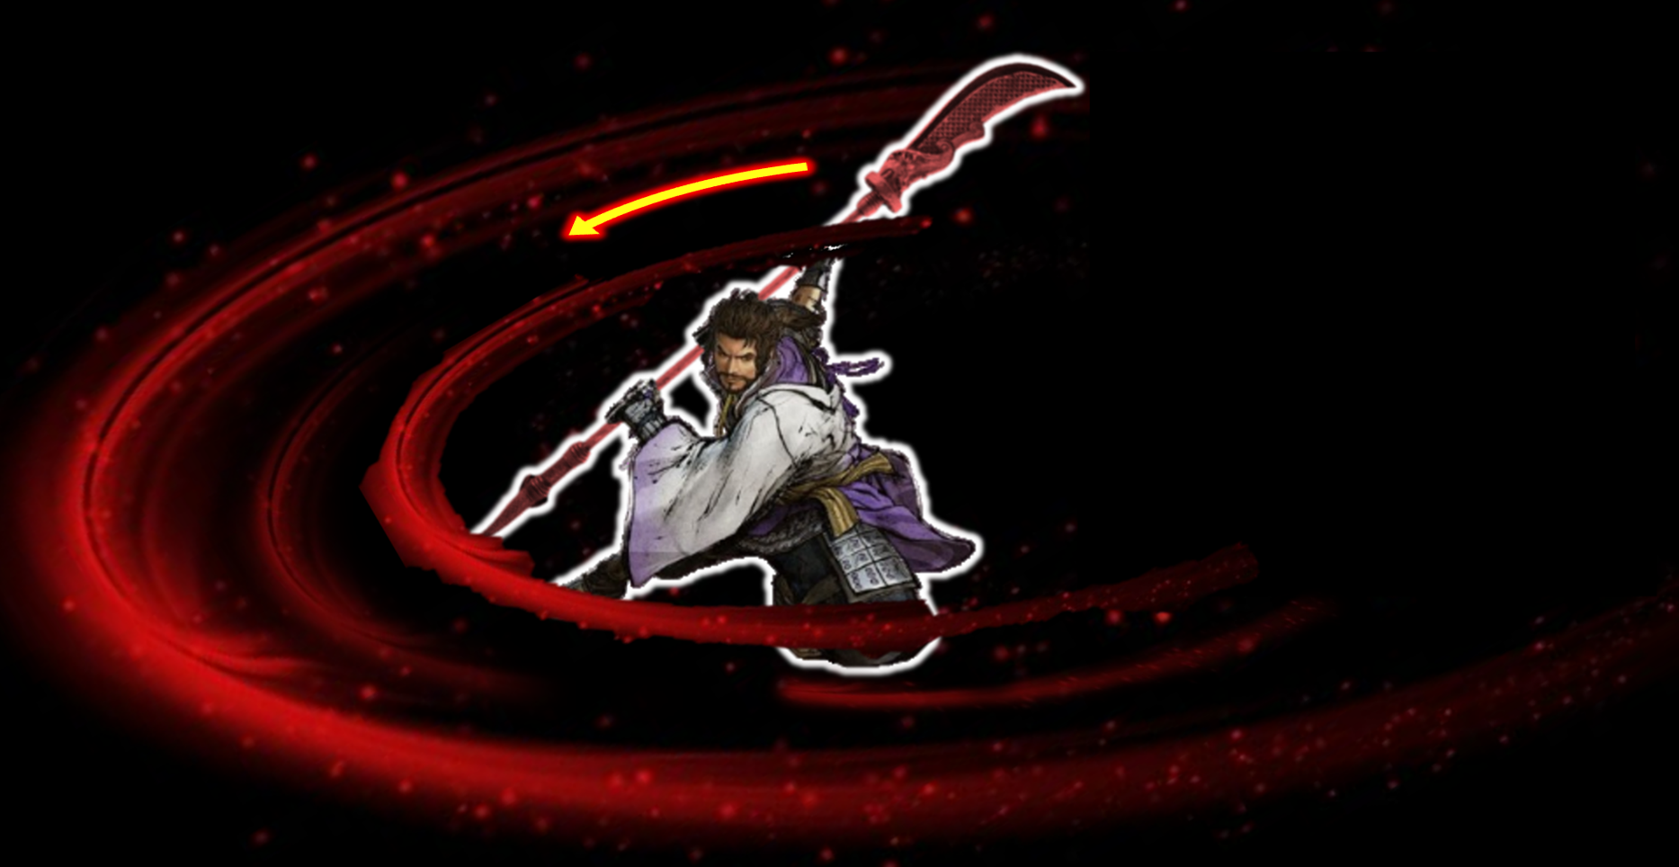
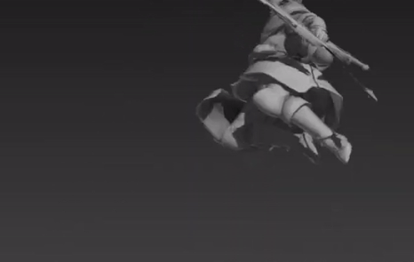
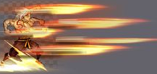
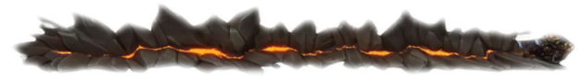
3차 공격
★ 빠른 찌르기로 인한 창 형태의 잔상
돌진 준비
★ 돌진의 추진력을 얻기 위한 과정
돌진 공격
★ 돌진의 추진력으로 인해 더욱 강력한 느낌의 휘두르기 공격
[모션 4]
창을 오른손으로 잡고 순간적으로 8번 찌릅니다.
[모션 5]
창을 목 뒤에 걸치고 자세를 낮춥니다.
[모션 6]
창을 양손으로 잡고 돌진하며 크게 휘두른 후 후방을 바라보고 정지합니다.
[이펙트 4]
찌를 때 마다 창 형태의 에너지 잔상이 형성되어
적을 향해 찌르듯 흘러갑니다.
[이펙트 5]
클래스 아이콘의 형태로 에너지가 빛납니다.
[이펙트 6-1]
창을 휘두를 때 트레일 이펙트가 형성됩니다.
[이펙트 6-2]
창을 휘두르는 궤적을 따라 지면에 균열이 생깁니다.
root 모션
▲ 한 번 찌를 때 마다 창 형태의 에너지 잔상이 여러 개 형성
[이펙트 4] 잔상 예시 (2)
▲ 휘두르는 궤적 예시 (약 180º 반경)
▲ 창을 휘두르면서 미끄러지듯
후방을 바라보며 정지합니다.
[이펙트 6-1] 트레일 이펙트 예시
[이펙트 6-2] 지면 균열 예시
[이펙트 3]과 동일
돌진 공격
단계가 끝나면 후방을 바라보는 상태 그대로 전투 IDLE로 전환합니다.
전환 중 이동기 사용 시 전환 모션이 캔슬됩니다. (후 딜레이 캔슬 가능)

Slide 4
스킬 연출
[총 연출 예상 시간] 약 5초 (150 frame)
/
[모션 시간] 약 4초 (120 frame)
* 초당 30프레임 기준
frame
0
10
20
30
40
50
60
70
75
80
90
100
105
110
120
130
140
150
공격 준비 (0.5s)
공격 (3.5s)
마무리 (1.0s)
1차 공격 (0.5s)
2차 공격 (1.0s)
3차 공격 (1.0s)
돌진 준비 (0.3s)
돌진 공격 (0.7s)
1
모션
[모션 1] 제자리 회전
[모션 2] 찌르고 당기기
[모션 3] 창을 좌우로 5회 회두르기
[모션 4] 창을 전방으로 8회 찌르기
[모션 5]
[모션 6] 돌진하며 휘두르기
전투 IDLE로 전환
(캔슬 가능 지점)
스킬 시전 캔슬
후 딜레이 캔슬
[이펙트 1] 에너지 흡수
[이펙트 2] 창 형상화
[이펙트 3] 트레일 이펙트 (총 5회)
[이펙트 4] 창 형태의 잔상들
[이펙트 5]
[이펙트 6-1] 트레일
이펙트
[이펙트 6-2] 창의 궤적을 따라 지면에 균열 형성 및 유지
타격 지점
1
1
2
3
4
5
6
7
8
9
10
11
12
13
14
15
16
슈퍼 아머
피격 이상 면역 & 상태 이상 면역
버프/디버프

Slide 5
스킬의 효과 목록 [Skill-Effect Table]
//comment | ID (PK) | 스킬 ID (FK) | 효과 ID (FK) | 발동 조건 (트리거) | 트리거 태그 | 영역 유형 | 영역 값 | 효과 매개 변수 값
피격 이상 면역 | 3052600 | 305260 | 4980 | 스킬 시전 중 | lm_skill_26 | DEFAULT | {} | {}
상태 이상 면역 | 3052601 | 305260 | 4982 | 스킬 시전 중 | lm_skill_26 | DEFAULT | {} | {}
투사체 생성 | 3052602 | 305260 | 8000 | 투사체 생성 | projectile | MELEE | {} | {‘obj_id’ : 1023}
투사체 피해 (dmg_1) | 3052603 | 305260 | 1000 | 적중 시 | projectile | PROJECTILE | {} | {‘base_dmg’: 5315, ‘hit_cnt’ : 1, ‘stagger’ : 21}
일반 피해 (dmg_2) | 3052604 | 305260 | 1000 | 적중 시 | explosion_hit_1 | CIRCLE | {‘radius’ : 8.00} | {‘base_dmg’: 10633, ‘hit_cnt’ : 2, ‘stagger’ : 10}
일반 피해 (dmg_3) | 3052605 | 305260 | 1000 | 적중 시 | explosion_hit_2 | CIRCLE | {‘radius’ : 8.00} | {‘base_dmg’: 6910, ‘hit_cnt’ : 2, ‘stagger’ : 10}
일반 피해 (dmg_4) | 3052606 | 305260 | 1000 | 적중 시 | explosion_hit_3 | CIRCLE | {‘radius’ : 8.00} | {‘base_dmg’: 6377, ‘hit_cnt’ : 2, ‘stagger’ : 10}
경직 | 3052607 | 305260 | 5500 | 적중 시 | paralysis | DEFAULT | {} | {}
피격 이상 | 3052608 | 305260 | 5501 | 적중 시 | push | DEFAULT | {} | {}

Slide 6
스킬의 효과 목록 [Skill-Effect Table]
//comment | ID (PK) | 스킬 ID (FK) | 효과 ID (FK) | 발동 조건 (트리거) | 트리거 태그 | 영역 유형 | 영역 값 | 효과 매개 변수 값
피격 이상 면역 | 3052600 | 305260 | 4980 | 스킬 시전 중 | lm_skill_26 | DEFAULT | {} | {}
상태 이상 면역 | 3052601 | 305260 | 4982 | 스킬 시전 중 | lm_skill_26 | DEFAULT | {} | {}
투사체 생성 | 3052602 | 305260 | 8000 | 오브젝트 스폰 | projectile | MELEE | {} | {‘obj_id’ : 1023}
투사체 피해 (dmg_1) | 3052603 | 305260 | 1000 | 적중 시 | projectile | PROJECTILE | {} | {‘base_dmg’: 5315, ‘hit_cnt’ : 1, ‘stagger’ : 21}
일반 피해 (dmg_2) | 3052604 | 305260 | 1000 | 적중 시 | explosion_hit_1 | CIRCLE | {‘radius’ : 8.00} | {‘base_dmg’: 10633, ‘hit_cnt’ : 2, ‘stagger’ : 10}
일반 피해 (dmg_3) | 3052605 | 305260 | 1000 | 적중 시 | explosion_hit_2 | CIRCLE | {‘radius’ : 8.00} | {‘base_dmg’: 6910, ‘hit_cnt’ : 2, ‘stagger’ : 10}
일반 피해 (dmg_4) | 3052606 | 305260 | 1000 | 적중 시 | explosion_hit_3 | CIRCLE | {‘radius’ : 8.00} | {‘base_dmg’: 6377, ‘hit_cnt’ : 2, ‘stagger’ : 10}
경직 | 3052607 | 305260 | 5500 | 적중 시 | paralysis | DEFAULT | {} | {}
피격 이상 | 3052608 | 305260 | 5501 | 적중 시 | push | DEFAULT | {} | {}

Slide 7
리소스 목록
분류 | 파일명 | 리소스 설명
아이콘 | lm_skill_01_26.png | UI에 표시되는 스킬 아이콘
VFX | Spot_lm_00.fbx | [지점 표시 이펙트] 스킬 키 입력 시 표시되는 지점 이펙트
애니메이션 | lm_skill_26_anim.fbx | 전체 모션
VFX (전체 묶음) | lm_skill_26_vfx.fbx | 전체 이펙트
VFX (개별) | lm_skill_26_vfx_01.fbx | [이펙트 1] 캐릭터를 중심으로 빠르게 퍼져 나가는 푸른빛 파동
 | lm_skill_26_vfx_02.fbx | [이펙트 2] 창의 형태를 띄는 푸른빛의 에너지
 | lm_skill_26_projectile.fbx | [이펙트 3-1] [투사체] 지정한 지점으로 날아가는 창 (‘공격 준비’ 단계가 끝날 때 즈음 오브젝트 생성 / 지점을 향해 날아가 지면에 충돌하면 제거)
 | lm_skill_26_vfx_03.fbx | [이펙트 3-2] 창이 꽂힌 위치에서 발생하는 폭발
 | lm_skill_26_vfx_04.fbx | [이펙트 4] 창이 꽂힌 위치를 기준으로 크레이터 형성 후 유지
※ 본 포트폴리오에서는 사운드 연출은 다루지 않았으며, 해당 사운드 리소스는 예시용으로, 간단하게 표기합니다.
2D 사운드 | wave_sound_00.wav | 한 순간에 퍼져 나가는 파동음 / 점점 볼륨 감소 / 메인 카메라에서 재생
2D 사운드 | energy_gain_sound_00.wav | 에너지 축적음 / 점점 볼륨 증가 / 메인 카메라에서 재생
3D 사운드 | explosion_sound_00.wav | 폭발음 / 일정한 볼륨 / 창이 꽂힌 지점에서 재생
3D 사운드 | hit_sound_00.wav | 타격음 / 일정한 볼륨 / 적중된 대상의 중심에서 재생

